Slide 1


Slide 2

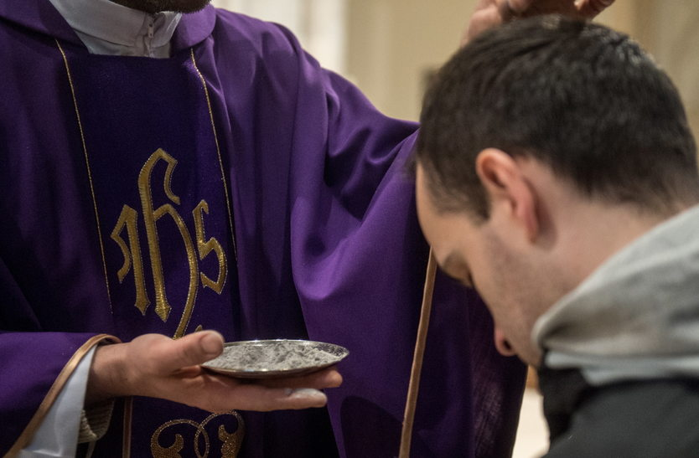
ŚRODA POPIELCOWA ROZPOCZYNA WIELKI POST

Slide 3
OPOWIADANIE WIELKOPOSTNE

Slide 4
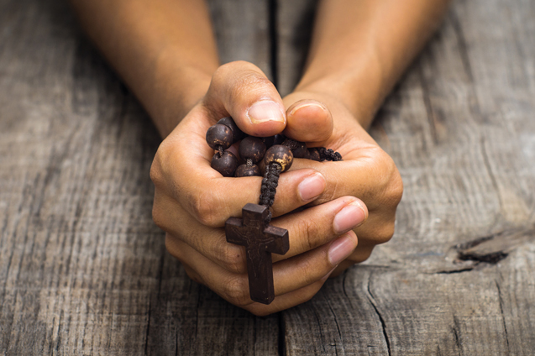
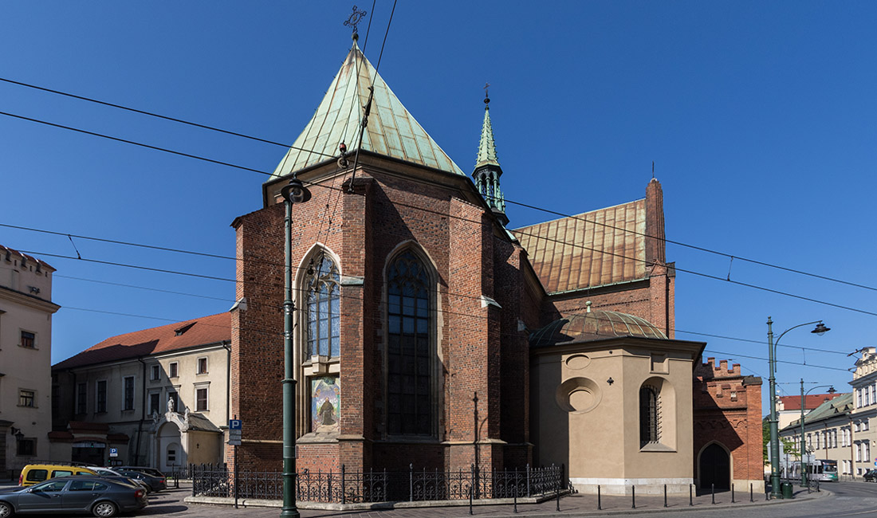
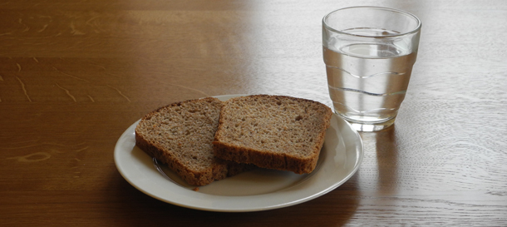
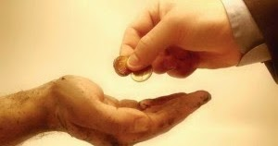
W Środę Popielcową rano przy klasztorze ojców franciszkanów spotkali się: Post, Modlitwa i Jałmużna.

Slide 5
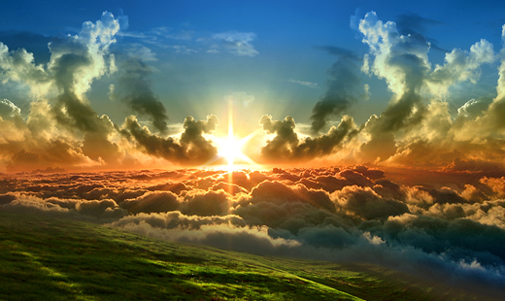
- Wybieram się do Nieba - zaczął Post. - Myślę, że góra trzy dni i znajdę się tam. - Trzy dni! Też mi coś - prychnęła Jałmużna. - Ja zasłużę na Niebo w dwa dni! Modlitwa nic nie powiedziała, ale w duchu była przekonana, że już jutro będzie w Niebie. I tak, w Środę Popielcową pod klasztorem ojców franciszkanów Post, Modlitwa i Jałmużna postanowili jak najszybciej zasłużyć na Niebo.

Slide 6
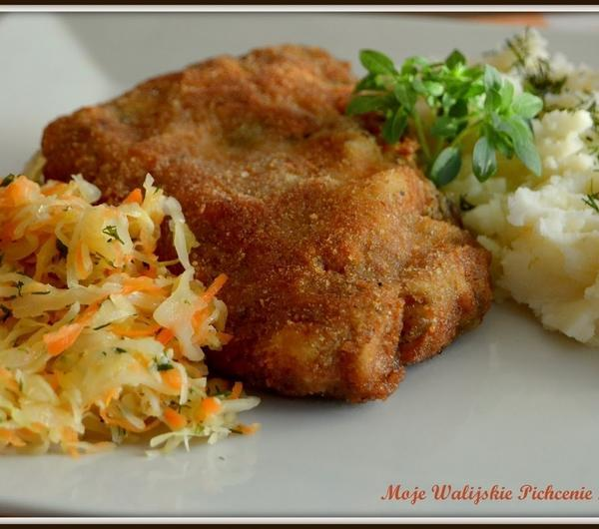
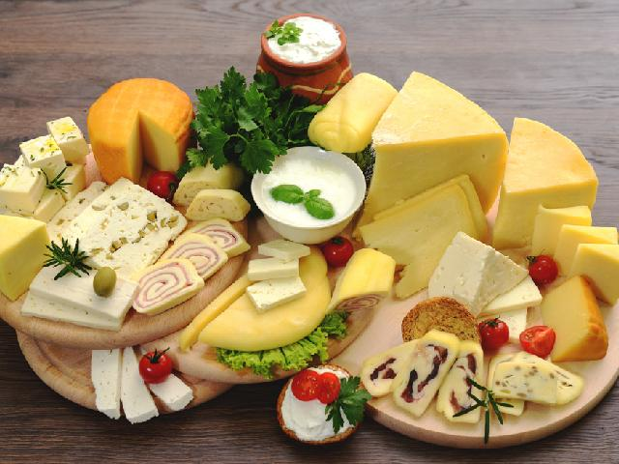

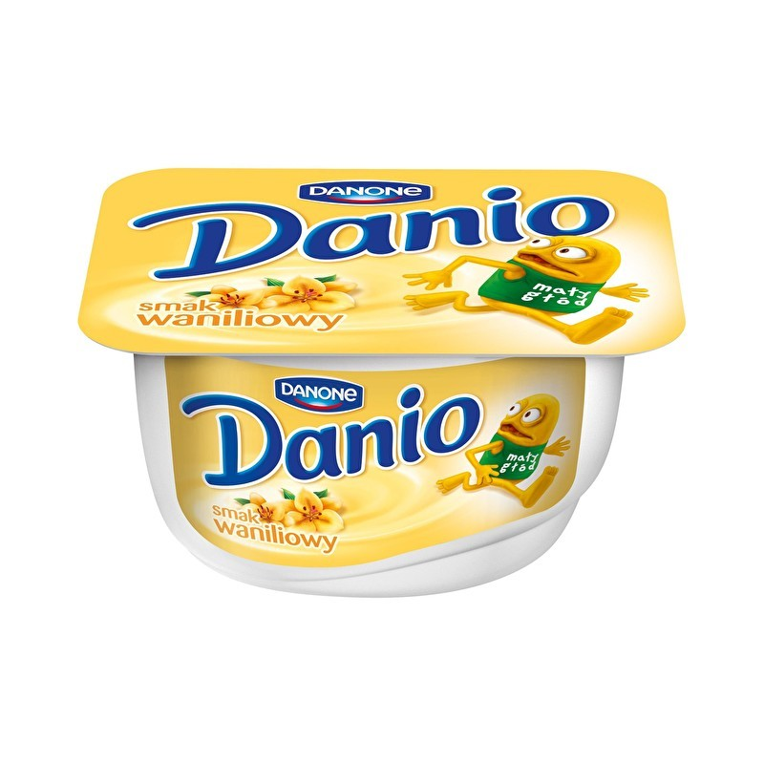
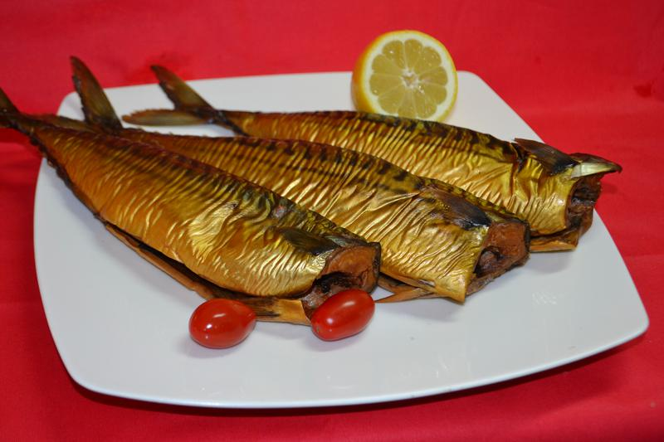
Tego dnia Post miał ułatwione zadanie. Ściśle przestrzegał tradycji. Środa Popielcowa - trzy posiłki, jeden tylko do syta, zero mięsa. Niewielkie śniadanie zjadł już wcześniej. Natomiast na obiad była pyszna smażona ryba z ziemniakami i surówką. Najadł się, ale raz w ciągu dnia było mu wolno. Potem poszedł do sklepu po zakupy. Kupił słodki serek i rybkę wędzoną. A potem jeszcze zauważył nowy gatunek sera i też go kupił. To wszystko zjadł na kolację, pamiętając jednak, aby nie najeść się do syta.

Slide 7
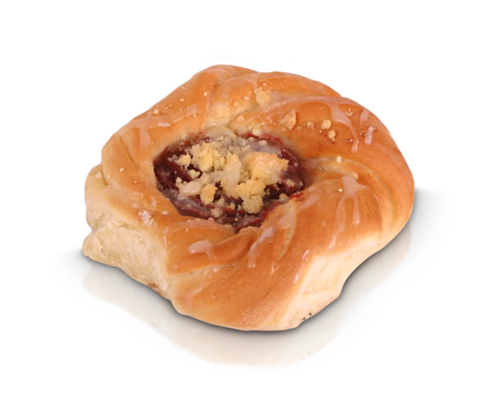
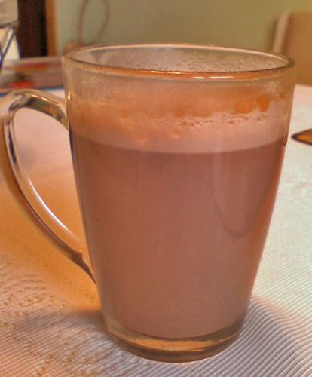
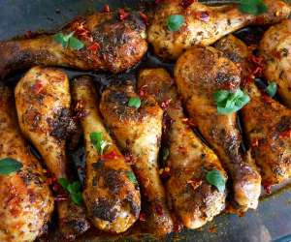
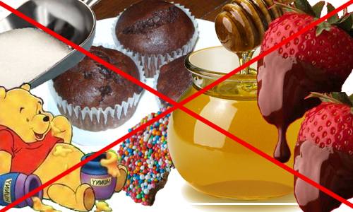
Niestety, w czwartek rano nic się nie zmieniło. Post nie znalazł się w Niebie. Przy kubku kakao i bułce z marmoladą zastanawiał się, z czego by tu zrezygnować. Postanowił... nie jeść słodyczy. Schował głęboko do szafy torebkę z cukierkami i pudełko z ciastkami. Szafę zamknął na klucz. - Mam to z głowy - powiedział, zadowolony z własnej zaradności. Przez cały dzień nie zjadł nic słodkiego, nawet herbaty nie posłodził. To dopiero był post! - Jutro będę w Niebie - rozmyślał w czasie kolacji, zajadając pieczoną nóżkę z kurczaka. Jednak to nie pomogło.

Slide 8
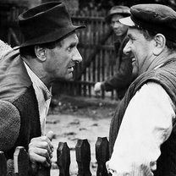
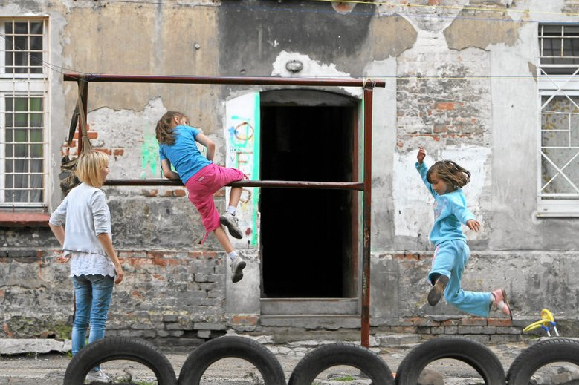
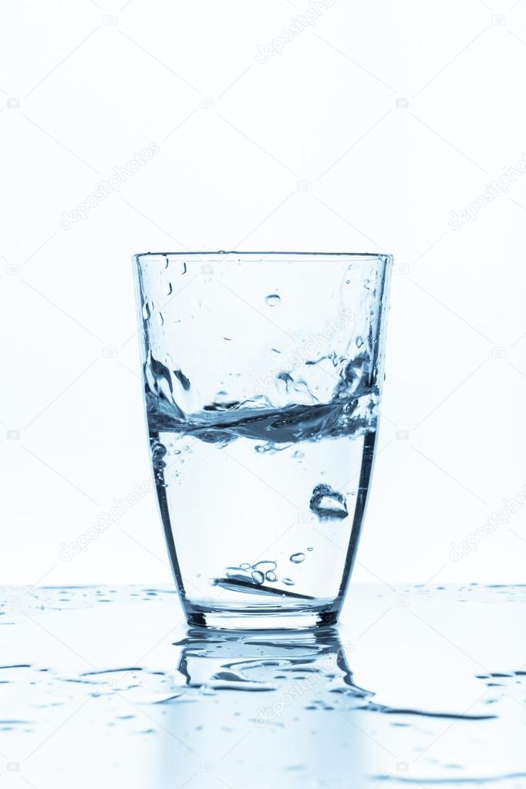
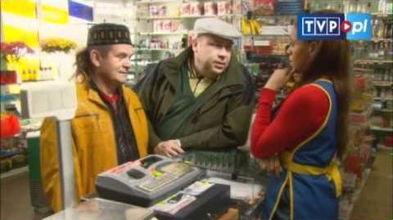
W piątek obudził się we własnym łóżku. - A może by tak spróbować radykalnie? - zastanawiał się. - Tylko woda! Piątek był dla niego bardzo ciężkim dniem. Post chodził rozdrażniony. Pokłócił się z sąsiadem, nawymyślał sprzedawczyni, pogonił bawiące się pod jego oknem dzieci. Ale wytrzymał cały dzień bez jedzenia.

Slide 9
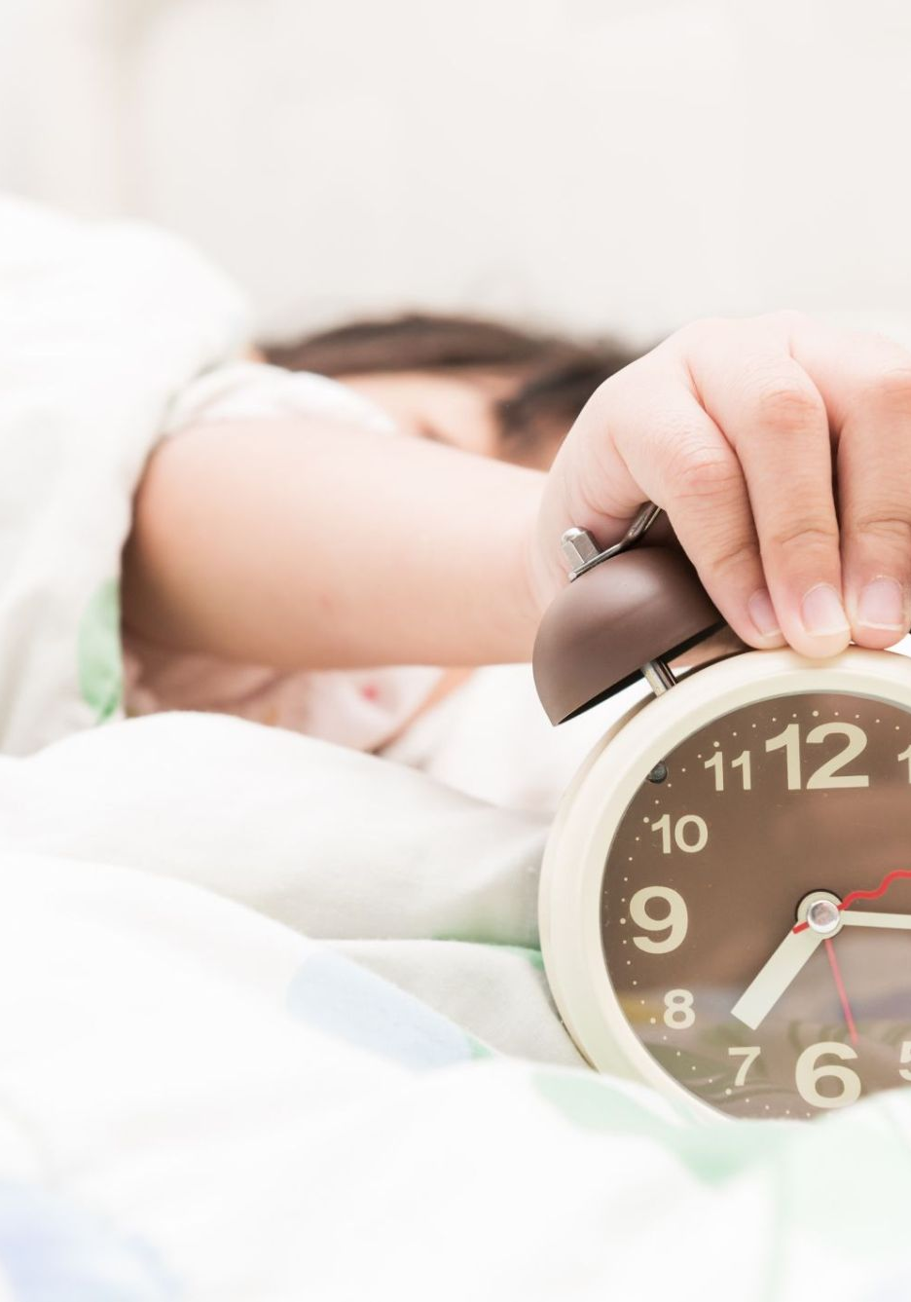
W sobotę rano nie mógł się obudzić. Czuł się źle, a to znaczyło, że na pewno nie był w Niebie. Jeżeli tak radykalny post nie pomógł, to co jeszcze mógł zrobić?

Slide 10
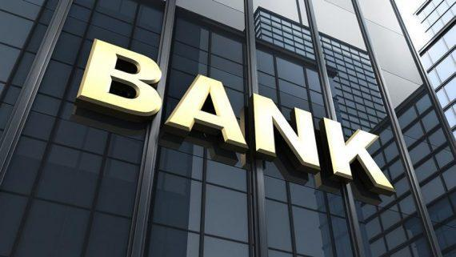
Kiedy w Środę Popielcową Post poszedł do domu, Jałmużna udała się do banku. Miała trochę oszczędności. Postanowiła część z nich wydać.

Slide 11
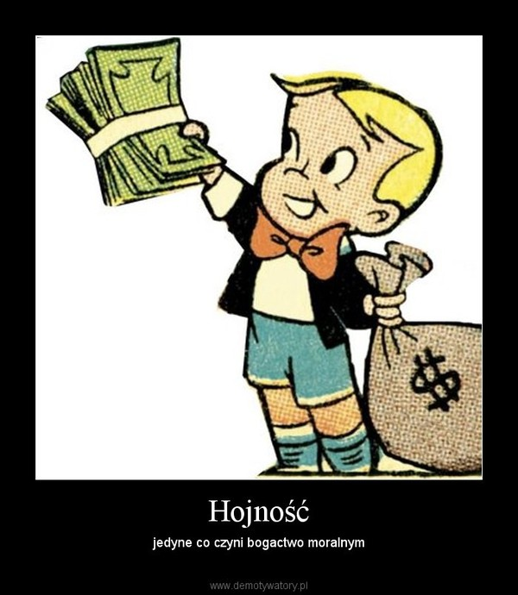
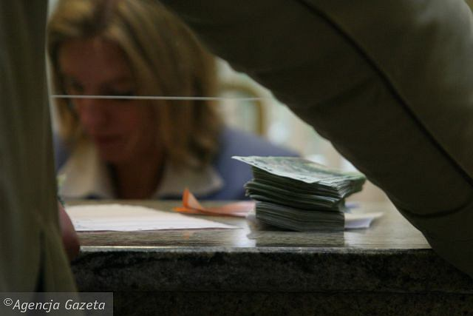
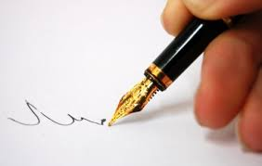
Chciałam przelać pewną sumę na konto Urzędu Miasta - powiedziała przy okienku bankowym. - Żeby wszystkim nam żyło się lepiej - dodała z uśmiechem. - Tylko proszę zaznaczyć, że to ode mnie. Podpisała, co trzeba było podpisać i poszła do domu - przekonana, że w czwartek rano będzie w Niebie. Była przecież taka hojna! Myliła się jednak.

Slide 12
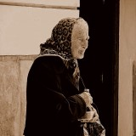
W czwartek nadal znajdowała się na Ziemi. Trzeba było działać dalej. Wyjęła pieniądze z kuferka, odliczyła kilka banknotów i wyszła z domu. - Pani kochana, da pani na chleb - usłyszała głos staruszki-żebraczki. Nawet nie spojrzała. Minęła ją szybko i poszła do szkoły.

Slide 13
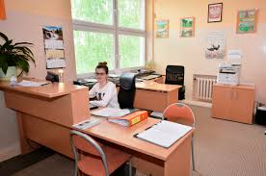
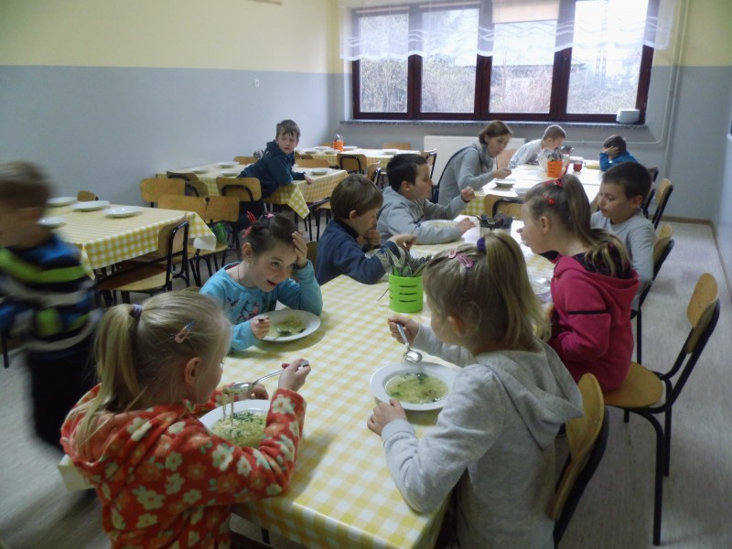
- Tutaj są pieniądze na obiady dla biednych dzieci - powiedziała w sekretariacie. Pani sekretarka z wdzięcznością podziękowała za dar. A Jałmużna stała dalej, jakby na coś czekała. - Słucham? - spytała uprzejmie sekretarka. - Czymś jeszcze mogę służyć? - Oczywiście! - oburzyła się Jałmużna. - Niech pani zapisze w księdze ofiarodawców, że te pieniądze pochodzą ode mnie! Wszystko musi być zapisane. Inaczej, kto mi uwierzy, że je dałam. Jałmużna jeszcze przypilnowała, czy sekretarka wszystko dobrze zapisała, a potem poszła do domu.

Slide 14
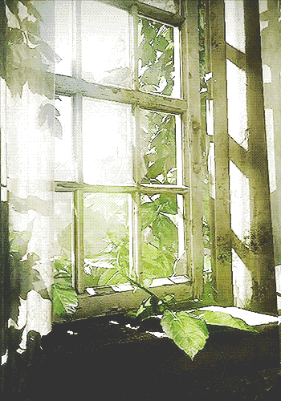
W piątek rano Jałmużnę oślepił blask światła. - Niebo... - wyszeptała, mrużąc oczy. Jakże była zła, gdy okazało się, że to tylko wiosenne słońce. - Jak to możliwe! - złościła się. - Tyle pieniędzy i nic?!

Slide 15
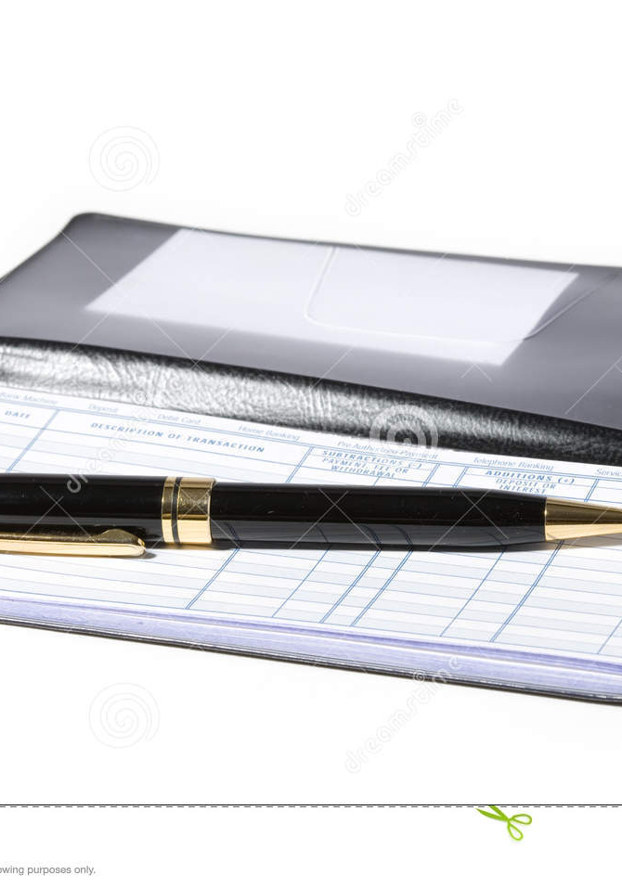
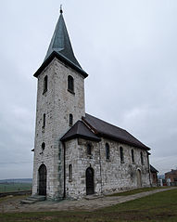
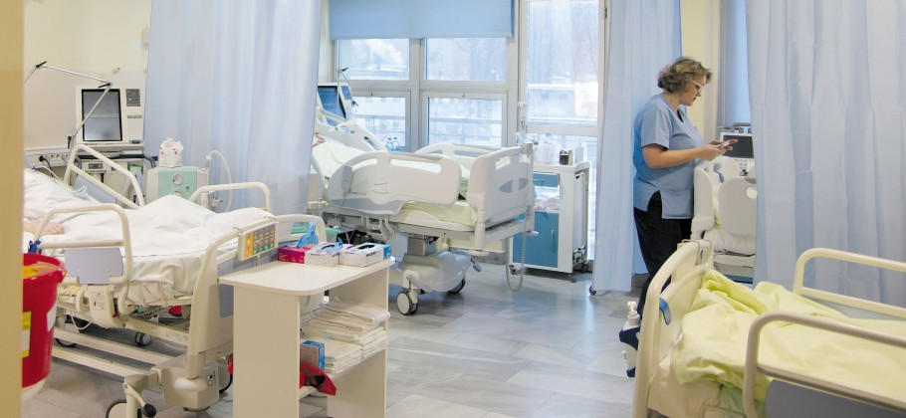
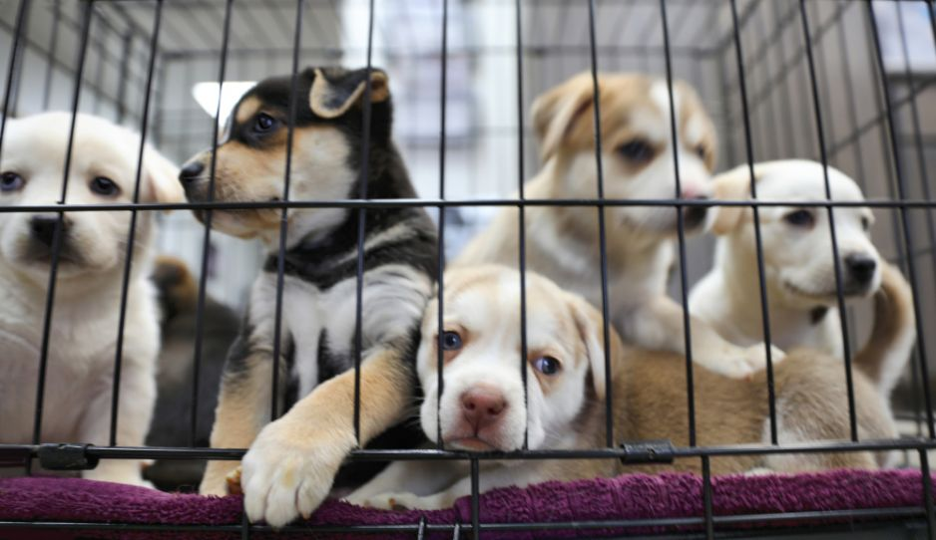
Zdenerwowana usiadła przy biurku. Wyjęła książeczkę czekową i zaczęła pisać: jeden czek na schronisko dla zwierząt, drugi dla Kościoła, trzeci dla szpitala. Wypisała dziesięć czeków. Potem osobiście zaniosła je w odpowiednie miejsca, wszędzie wpisując się w księgę ofiarodawców. Tyle pieniędzy jeszcze nigdy nie rozdała.

Slide 16
Sobotni poranek był jedną z najgorszych chwil w życiu Jałmużny....Ciągle nie osiągnęła Nieba.

Slide 17
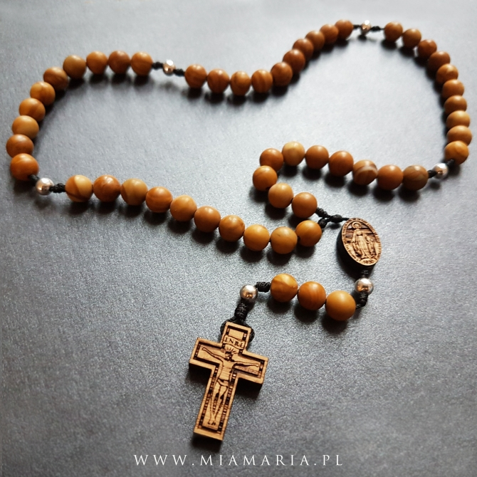
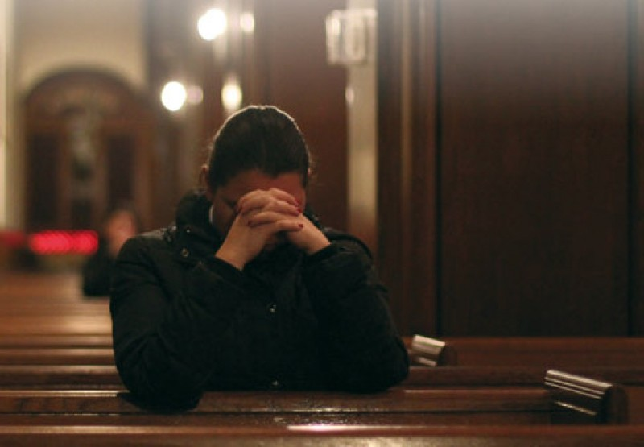
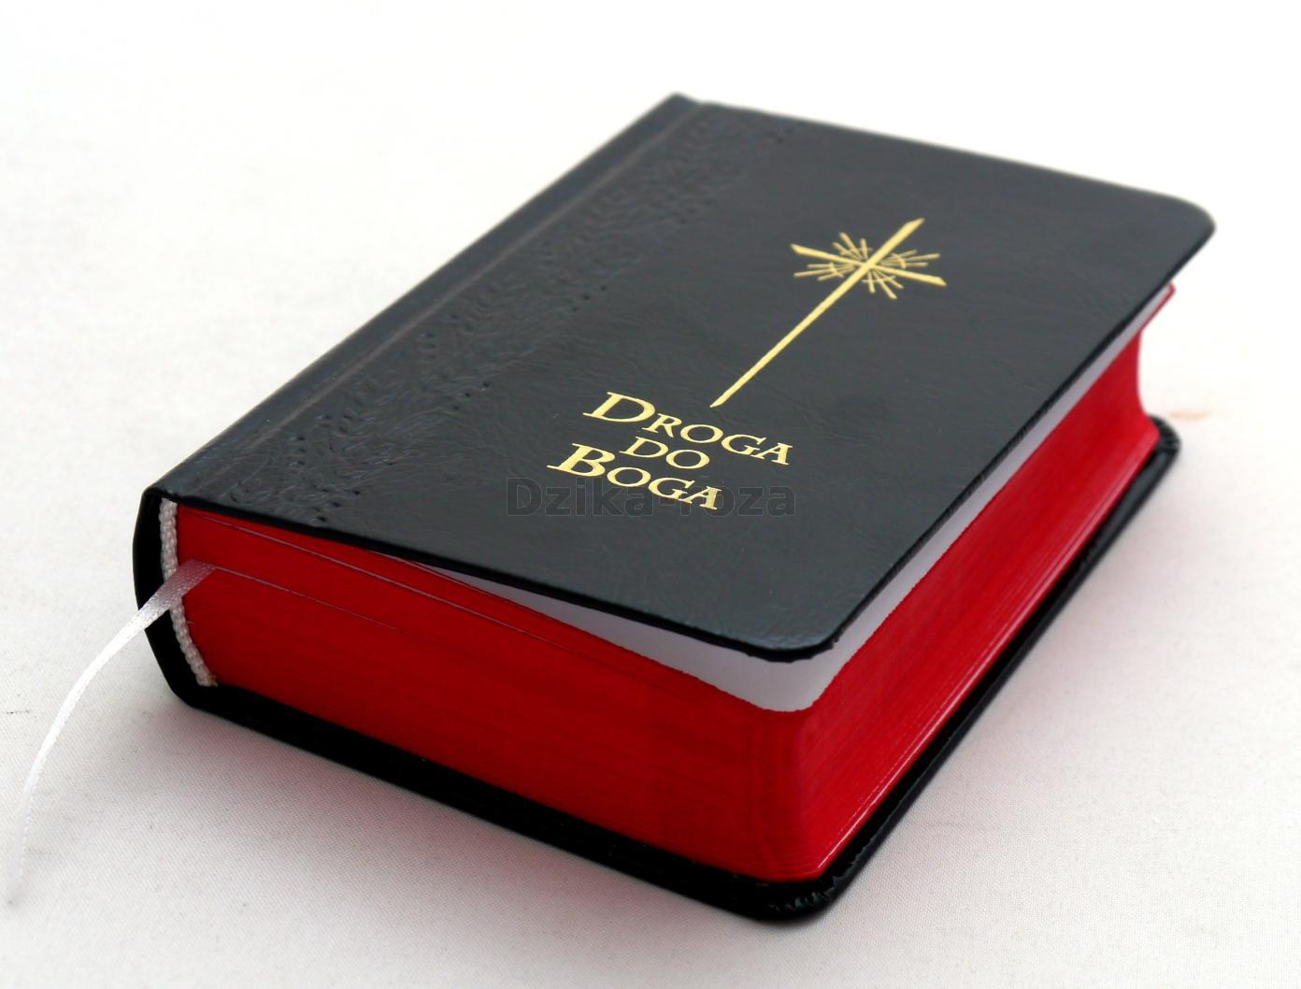
A co działo się w tym czasie z Modlitwą? Jak ona chciała zasłużyć na Niebo? Zaraz po środowym spotkaniu z Postem i Jałmużną Modlitwa poszła do kościoła. Wyjęła różaniec, książeczkę do nabożeństwa, uklęknęła i zaczęła się modlić: - Panie Boże, weź mnie do Nieba. Zobacz, ile czasu spędzam w kościele. Zobacz, jak długo klęczę. Weź mnie pierwszą. To ja bardziej zasługuję na Niebo niż Post i Jałmużna.

Slide 18
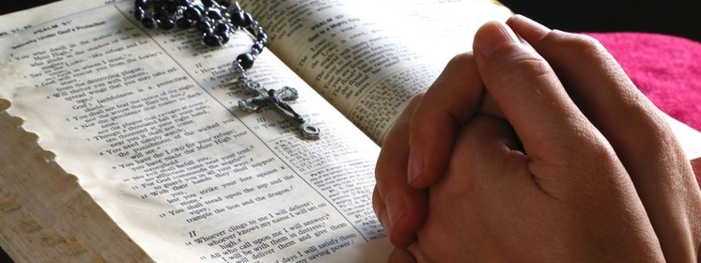
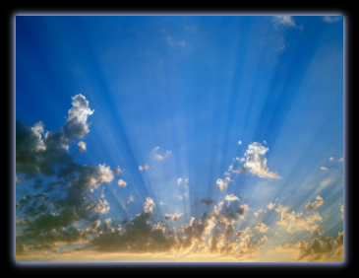
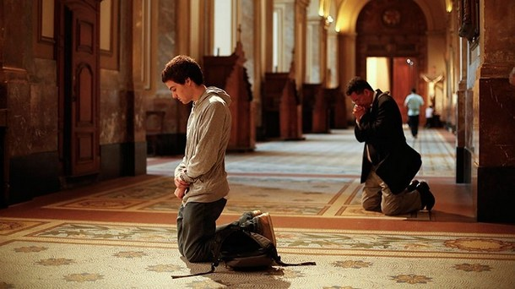
Modlitwa klęczała tak cały dzień. Jak bolały ją kolana, siadała na chwilę w ławce, a potem znowu - na kolana. Wieczorem wróciła do domu. Przebrała się odświętnie. W Niebie chciała wyglądać jak najlepiej.

Slide 19
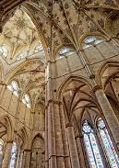
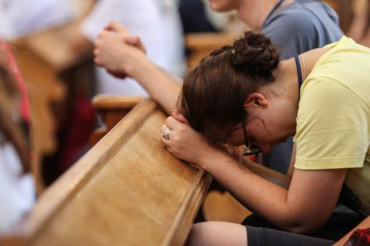
W czwartek rano Modlitwa spojrzała na wygniecioną suknię. Już wiedziała - nie zasłużyła na Niebo. Pewnie za mało się modliła. Tym razem poszła do katedry. "To takie dostojne miejsce. Może tutaj Bóg mnie wysłucha". Uklęknęła w pierwszej ławce, jak najbliżej ołtarza i mówiła: - Boże, czemu nie zabrałeś mnie do Nieba? Tyle czasu się modliłam. Tak Ciebie prosiłam. Zobacz, ludzie tutaj wpadają tylko na pięć minut i zaraz wychodzą, a ja klęczę tyle godzin. Rzeczywiście, wiele osób zaglądało do katedry na krótką chwilę. Czasami tylko przyklęknęli, szepnęli "dziękuję" i szli dalej. A Modlitwa wytrwale klęczała. Zdrzemnęła się tylko na moment, bo była już zmęczona, ale ciągle trwała. Niewiarygodne, ale i takie poświęcenie nie pomogło.

Slide 20
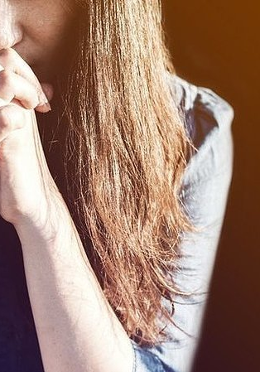
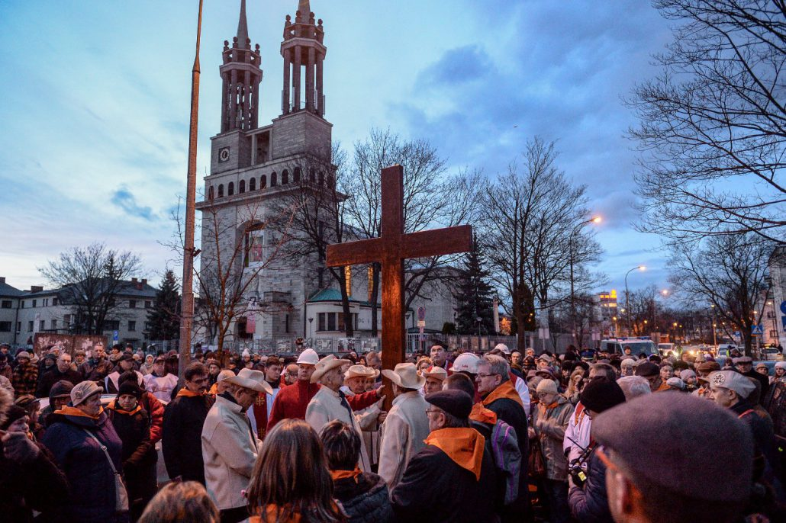
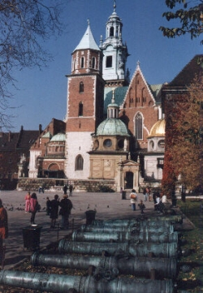
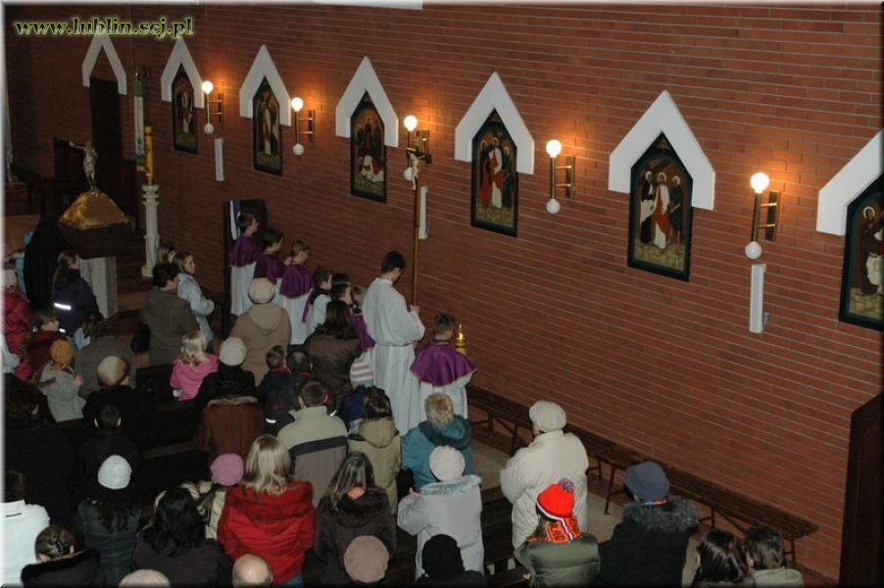
W piątek Modlitwa obudziła się nie w Niebie, a u siebie w domu. "Teraz Ci pokażę" - pomyślała. - "W piątek mam tyle możliwości..." Rano Modlitwa obeszła wszystkie kościoły w mieście. W każdym z nich modliła się pół godziny. Po obiedzie poszła do franciszkanów na drogę krzyżową dla dzieci. Potem na drogę krzyżową dla dorosłych do redemptorystów i jeszcze zdążyła na mszę wieczorną w katedrze. W domu wyczerpana położyła się spać.

Slide 21
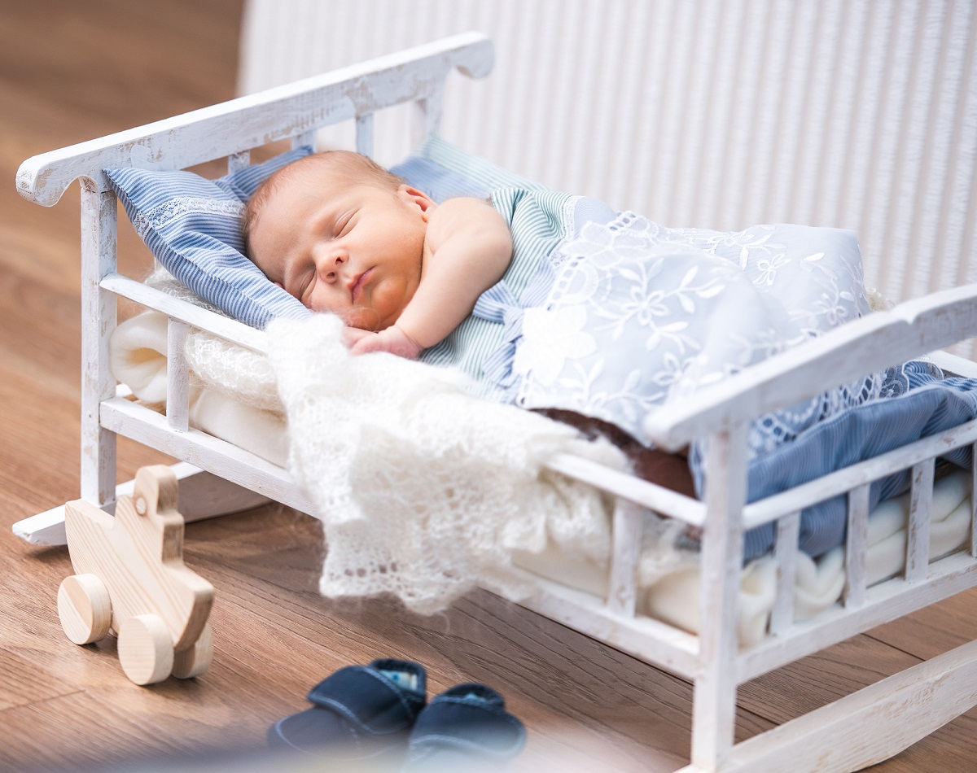

Kiedy w sobotę rano znowu obudziła się w swoim łóżku, zrezygnowana poszła pod franciszkański klasztor.

Slide 22


Zastała tam zniecierpliwioną Jałmużnę, a zaraz po niej przywlókł się wycieńczony Post. - Oddałam tyle pieniędzy! - krzyczała Jałmużna. - I nic! - Modliłam się trzy dni, prawie bez przerwy - żaliła się Modlitwa. Post nie był w stanie nic powiedzieć. Zmęczony usiadł na ławce.

Slide 23
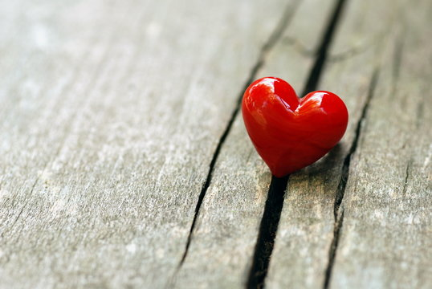

Kiedy tak krzyczały i żaliły się na przemian, zobaczyły postać, idącą do nich uliczką. Nie znały jej, ale ona wyraźnie wiedziała, kim są. - Jestem Miłość - przedstawiła się postać. - Przysłał mnie Bóg.

Slide 24
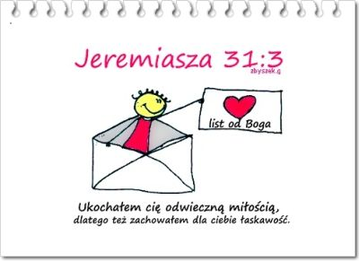
Modlitwa i Jałmużna podeszły bliżej. Nawet Post wstał z ławki. - To przekaż Mu - zaczęła Jałmużna - że mamy tego wszystkiego dosyć! - Sami Mu powiecie. - Uśmiechnęła się Miłość. - Jak tylko znajdziecie się w Niebie. - O nie! - krzyknęła Modlitwa. - Mam dosyć klęczenia!

Slide 25
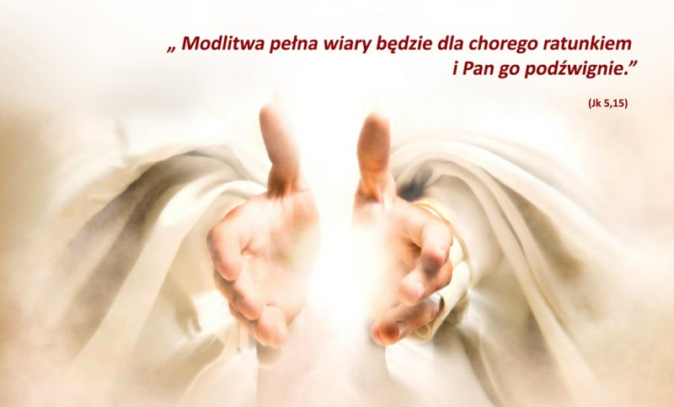

Slide 26

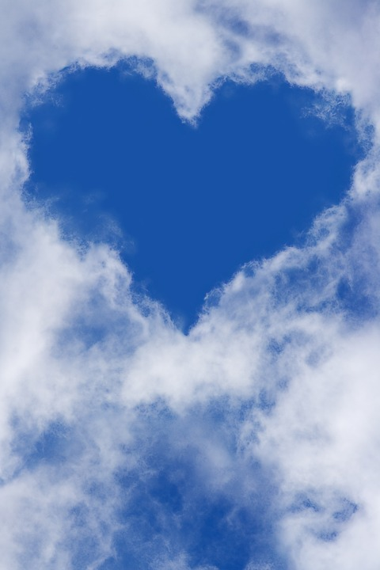


Ależ kochani - mówiła Miłość. - Teraz już będzie inaczej. Do tej pory zabrakło wam jednego. Zabrakło wam Miłości. Bez Miłości nie można dostać się do Nieba.

Slide 27
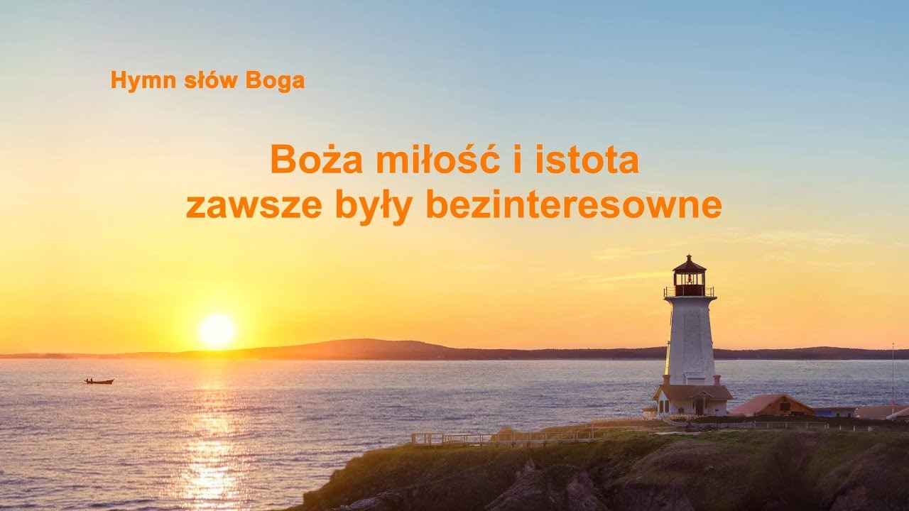
- Jak dawać pieniądze - Miłość zwróciła się w stronę Jałmużny - to z miłością i bezinteresownie. - Jak pościć - ciągnęła - to z miłością i radośnie. - Jak modlić się... - Tak, wiem - wyszeptała Modlitwa. - Z miłością i nie na pokaz.

Slide 28
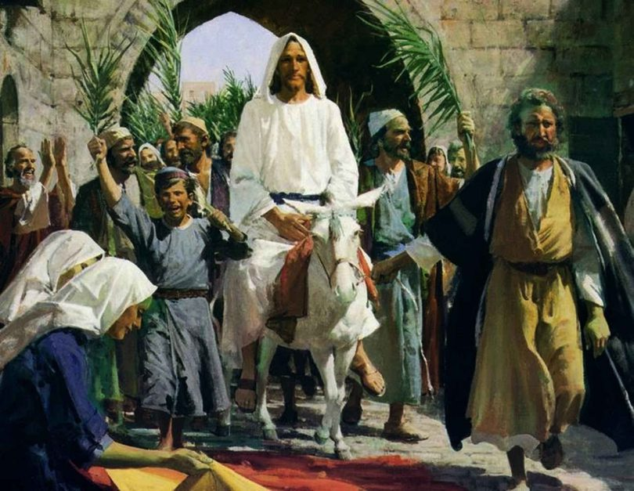


Do Niedzieli Palmowej zostało jeszcze wiele dni. Post, Modlitwa i Jałmużna mieli dużo czasu, aby się zmienić. Pomogła im Miłość.

Slide 29



Razem zdobyli Niebo

Slide 30


Slide 31


Slide 32



Slide 33


DROGA KRZYŻOWA
W KAŻDY PIĄTEK WIELKIEGO POSTU

Slide 34



Slide 35


